Slide 1
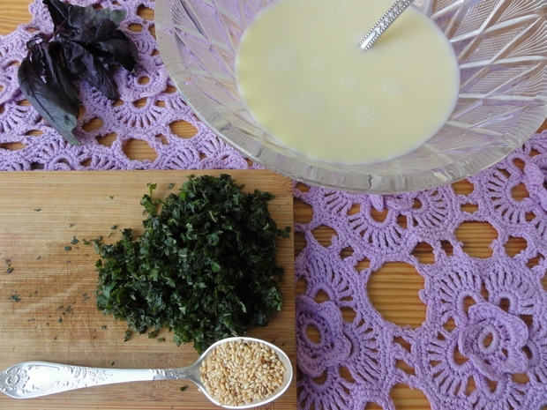
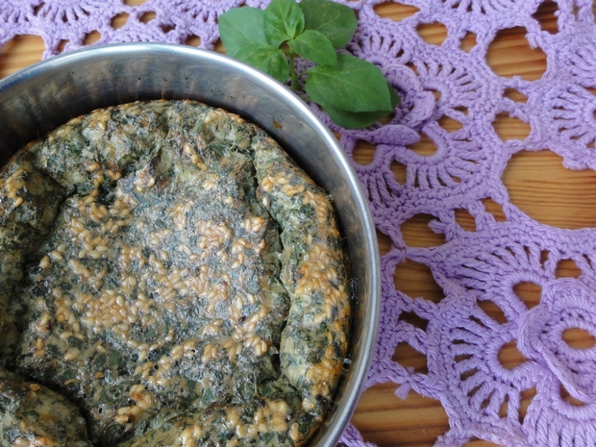
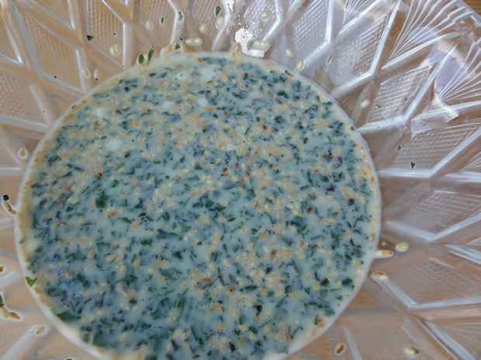
Омлет с крапивой
Ингредиенты на 2 порции: 2 яйца 1/2 стакана молока пучок крапивы, понадобятся только листья 2 ч.ложки кунжута соль молотые специи растительное масло

Slide 2
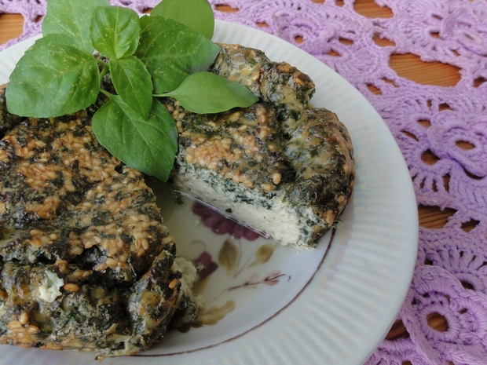
Вот и готово!

Slide 3
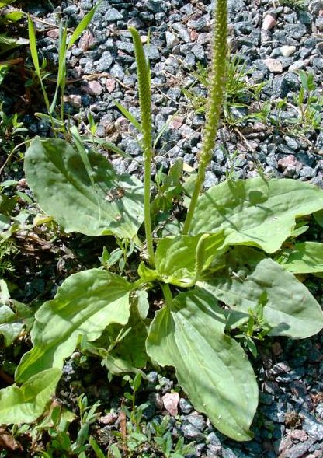
ПОДОРОЖНИК
Лекарственные свойства: листья подорожника применяются при ранениях, ушибах, ожогах. Он обладает хорошим противовоспалительным свойством. Используется при лечении бронхита, коклюша, бронхиальной астмы, туберкулеза легких. Эффективен в лечении язвенных болезней желудка, хронических гастритов.

Slide 4
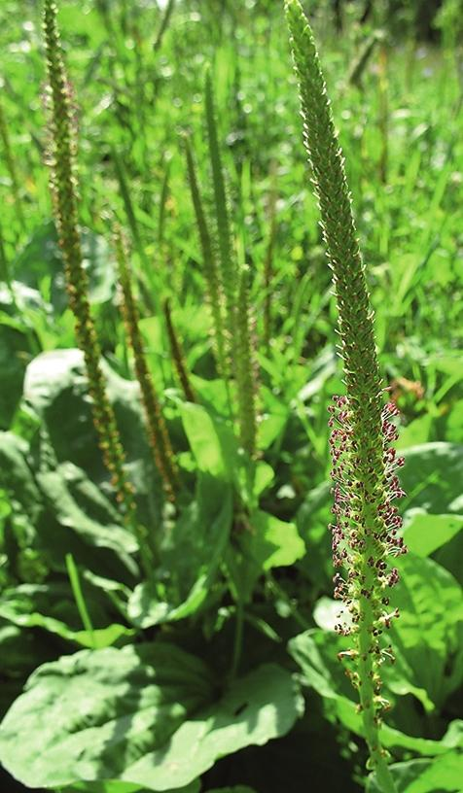
Применение в кулинарии:
Подорожник можно класть в банки при мариновании помидоров и огурцов, он придаст им невероятный вкус лета. Также листья подорожника нашли применение в заправке для щей и борщей. Можно использовать листья подорожника при приготовлении голубцов, котлет, салатов, запеканок, омлетов и пюре.

Slide 5
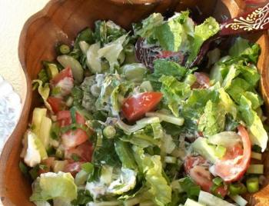
Весенний салат с подорожником
Ингредиенты:
Пучок листового салата
7-8 листиков подорожника
2 помидора
1 огурец
Пучок зеленого лука
2 столовых ложки густого орехового молока или оливкового масла
Специи по вкусу

Slide 6
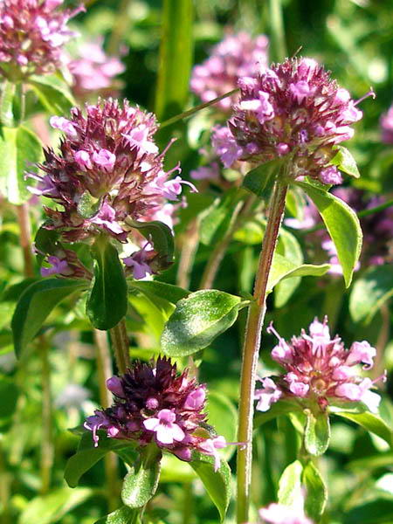
ЧАБРЕЦ
Лечебные свойства: Это отличное антисептическое, бактерицидное, противогипертоническое, потогонное средство. Он обладает выраженным успокоительным, болеутоляющим, ранозаживляющим, противосудорожным, мочегонным действием. Применяется при лечении невралгий и невритов, заболеваний желудочно-кишечного тракта и мочеполовой системы.

Slide 7
Применения в кулинарии: Чабрец используется для приготовления блюд из мяса, рыбы, бобовых, яиц, картофеля, баклажанов. Вкусен и полезен чай с чабрецом. Пряность используют для различных видов овощной консервации – маринования, соления. На чабреце настаивают уксус и растительное масло. В пищевой промышленности с помощью чабреца улучшают вкус колбасных изделий, алкогольных напитков, консервированной продукции. В кулинарии применяется свежие и высушенные листья растения. Так же чабрец используется для заваривания чая. Не стоит забывать и про душистый мёд из чабреца, который можно использовать и как лекарство, и как ароматную сладость.

Slide 8
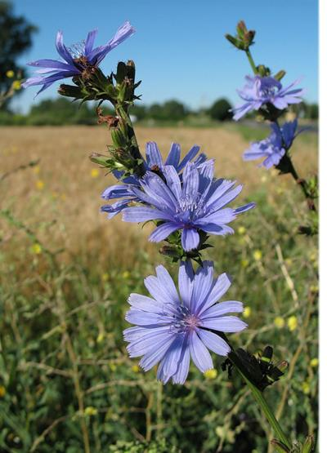
ЦИКОРИЙ
Лечебные свойства: Содержит инулин – вещество, способствующее улучшению обмена веществ и нормализации работы пищеварительной системы. Применяется для лечения ран, ожогов, язв, т.к. обладает антибактериальным и противовоспалительным действием. Помогает при печеночных болезнях, помогает селезенке вырабатывать кровь.

Slide 9
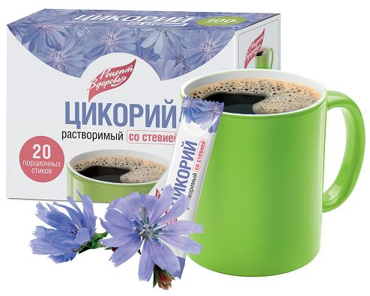
Применение в кулинарии: из зеленой надземной части готовят салаты, суповые заправки; молодую зелень тушат, жарят, запекают в тесте. Высушенные, обжаренные и размолотые корни используют вместо кофе.

Slide 10
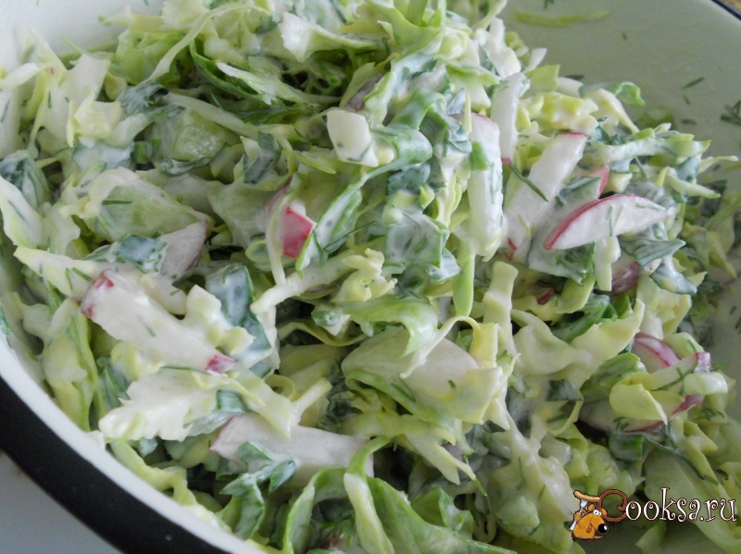
«Весенний» салат с цикорием
Ингредиенты:
Пучок молодых листьев цикория
Пучок зеленого лука
1 небольшой огурец
10 редисок
1 ст. ложка измельченного зеленого лука
0,5 ст. сметаны
Соль

Slide 11
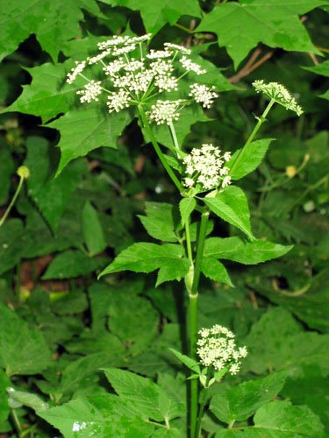
СНЫТЬ
Применение в медицине: как правило, используют сухие или свежие листья и корневище растения, из которых делают настои, компрессы, выжимают сок. Растение оказывает мочегонное, противовоспалительное, болеутоляющее, витаминное, общеукрепляющее, противогипоксическое действие.

Slide 12
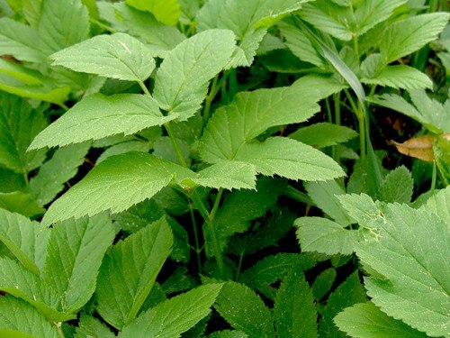
Использование в кулинарии: Свежую зелень добавляют в супы, щи, окрошки, салаты, борщи вместо капусты, а также маринуют, солят, заквашивают, сушат и используют для придания блюдам своеобразного аромата.

Slide 13
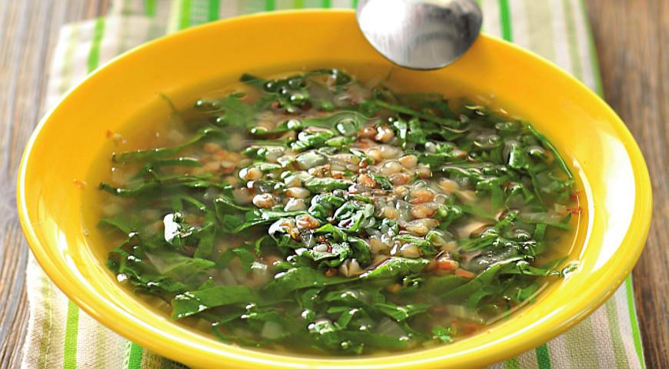
Щи постные со снытью и крапивой
Ингредиенты:
Молодые листья сныти и крапивы – 100 г
Гречневая крупа (ядрица) – 100 г
Лук репчатый – 50 г
Соль по вкусу

Slide 14
Вывод
Мы употребляем пищу из магазинов и рынков, и редко имеем возможность порадовать себя дикорастущими растениями, огромное количество которых растут рядом с нами, на приусадебных участках, дачах, лесах. Не зная об их большой пользе для нашего организма, особенно весной, неограниченное количество даров природы остается нами незамеченным благодаря индустриальному прогрессу. Надеемся, что наши советы и рецепты помогут вам воспользоваться преимуществами дикорастущих растений.

Slide 15
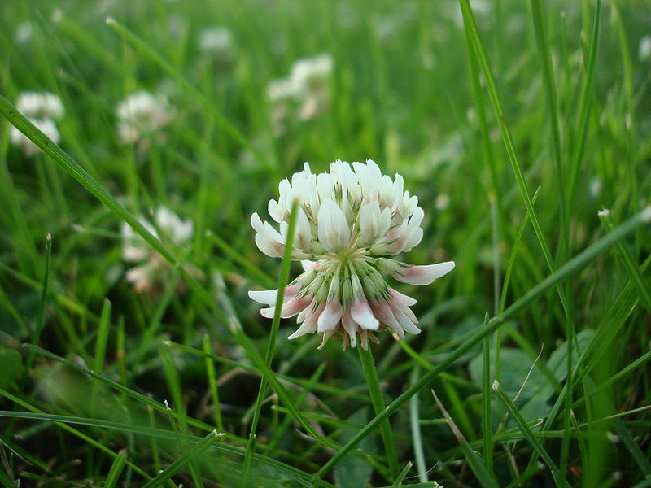
Спасибо за внимание!
Приятного аппетита!

